Slide 1
Oʻzbekiston Respublikasi Qonuni
“Alkogol va tamaki mahsulotlarining tarqatilishini hamda iste’mol qilinishini cheklash to‘g‘risida”
O‘RQ–844-son, 24.05.2023-y.

Slide 2
“Alkogol va tamaki mahsulotlarining tarqatilishini hamda iste’mol qilinishini cheklash to‘g‘risida”gi Qonun
(O‘RQ–844-son, 24.05.2023-y.) Prezident tomonidan imzolandi.

Slide 3
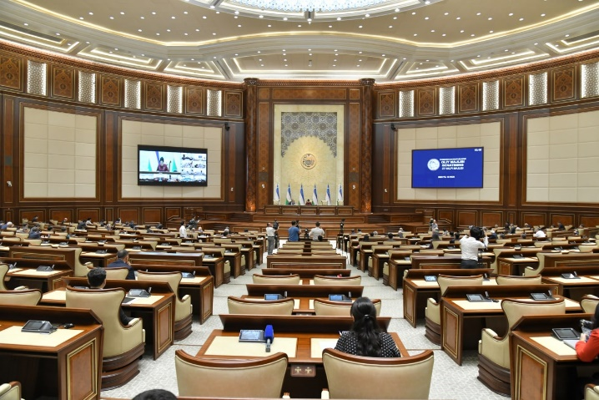
Qonun bilan alkogol va tamaki mahsulotlarini ishlab chiqarish, sotish bilan bog‘liq munosabatlar, shuningdek, sohaga mas’ul organlarning vakolatlari belgilandi.

Slide 4
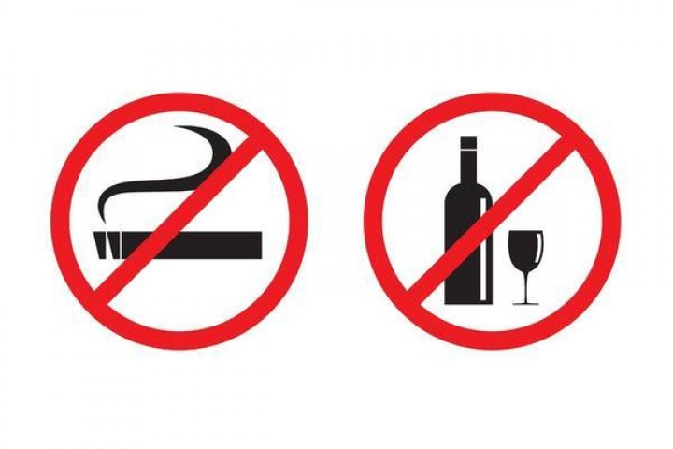
Qonunga ko‘ra, alkogol va tamaki mahsulotlarini quyidagi holatlarda realizatsiya qilish (sotish, sotib olish va h.k.) taqiqlanadi:
21 yoshga to‘lmagan shaxslarga va ular tomonidan;
sotuvchining bevosita ishtirokisiz, o‘ziga o‘zi xizmat ko‘rsatish tokchalaridan, elektron tijorat shaklida;
sayyor savdo qilish yo‘li bilan, ko‘chmas savdo obyektlaridan tashqarida, dorixonalarda;
bolalarga mo‘ljallangan tovarlar sotiladigan xonalarda;
bolalar o‘yinchoqlariga, konfetlarga yoki bolalar uchun mo‘ljallangan boshqa tovarlarga o‘xshatib ishlangan bo‘lsa;

Slide 5
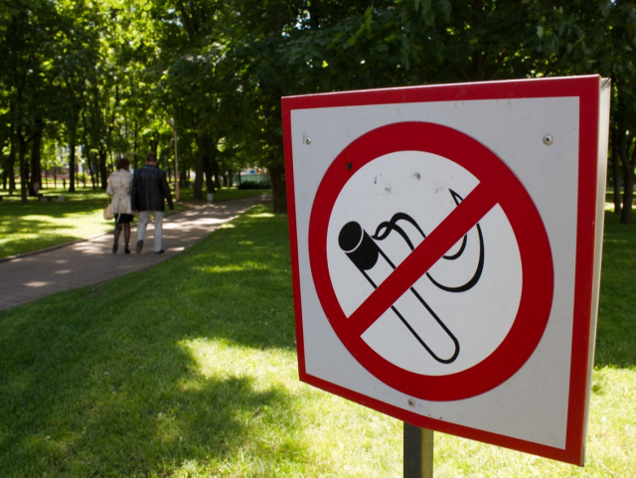
Qonunga ko‘ra, alkogol va tamaki mahsulotlarini quyidagi holatlarda realizatsiya qilish (sotish, sotib olish va h.k.) taqiqlanadi:
sog‘liqni saqlash, ta’lim, madaniyat, sport inshootlari, sanatoriy hamda tibbiy-ijtimoiy muassasalar hududlarida;
ta’lim, sport va diniy tashkilotlardan 100 metrdan kam masofada joylashgan savdo obyektlarida;
yaroqlilik muddati o‘tganda, mahsulot sifatini tasdiqlovchi tegishli hujjatlarsiz;
donalab yoki ochilgan (yaxlitligi buzilgan), iste’mol o‘rovida (qutisida) sigaretalar va qizdiriladigan tamaki mahsulotiga nisbatan.

Slide 6
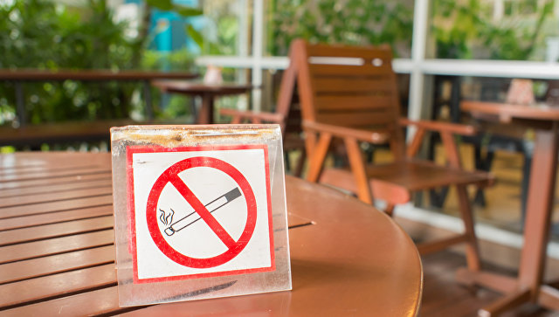
Alkogol mahsulotlarini ish joylarida, ko‘chalarda, stadionlarda, xiyobonlarda, bog‘larda, barcha turdagi jamoat transportida va boshqa jamoat joylarida iste’mol qilish taqiqlanadi.
Chilim chekish uchun maxsus ajratilgan joylar faqat chilim berish bo‘yicha xizmatlar ko‘rsatiladigan, ventilyatsiya tizimlari bilan jihozlangan alohida ajratilgan binolar, inshootlar va obyektlarda tashkil etilishi mumkin.
Alkogol mahsulotlarining iste’mol idishida yorliq asosiy yuzasining kamida 40%ini egallaydigan matnli yozuv va (yoki) rasm tarzidagi tibbiy ogohlantirish bo‘lishi kerak.

Slide 7
E’tiboringiz uchun rahmat!

